Slide 1
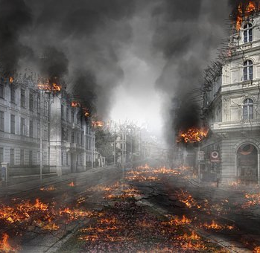
Modernismi
ÄI08 ja S208

Slide 2

Modernismi ei ole selväpiirteinen suuntaus vaan sitä värittävät monet erilaiset aatteet (esim. feminismi, futurismi).
Amerikkalaiset kirjailijat pääsivät ensimmäisen kerran kunnolla esille.
Maailmansodat, lama ja teollistuminen vaikuttivat kaikkeen taiteeseen.
Ihmisen oli sopeuduttava alituiseen muutokseen ja pysymättömyyteen; perinteiset koti, uskonto ja isänmaa eivät antaneet enää turvaa.

Slide 3
Mitä uutta modernismi toi?
Runoudessa siirryttiin ensimmäisen kerran vapaamittaiseen ilmaisuun.
Runojen kieli ja aiheet arkipäiväistyivät.
Kiinnostuttiin kielen keinoista ja tekstin rakenteesta.
Huomio siirtyi kertojasta ja juonesta päähenkilön tietoisuuden tarkkailuun.
Aikakäsitys muuttui. Enää ei asioita kerrottu kronologisesti.

Slide 4
"Kadotettu sukupolvi"
= maailmansotien välissä nuoruutensa eläneet
Yleensä tarkoitetaan amerikkalaisia nuoria kirjailijoita
Kapinointi edellistä sukupolvea vastaan
Ernest Hemingway
F. Scott Fitzgerald

Slide 5
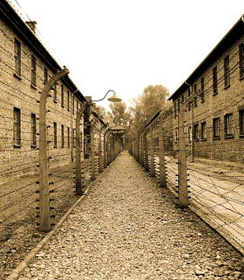
Maailmansodat vaikuttavat kirjallisuuteen
Teoksissa kuvattiin koko 1900-luvun rintamalinjoja, sodasta selviytymistä, sotatraumoja ja kotirintaman elämää.
Usko ihmisen hyvyyteen ja ikuiseen kehityskulkuun koki kolauksen.
Monien teosten sävy oli pessimistinen.
Eurooppalainen humanismi ajautui kriisiin esimerkiksi keskitysleiripaljastusten myötä.
Monille kirjallisuus oli sodan jälkeen terapiaa.

Slide 6
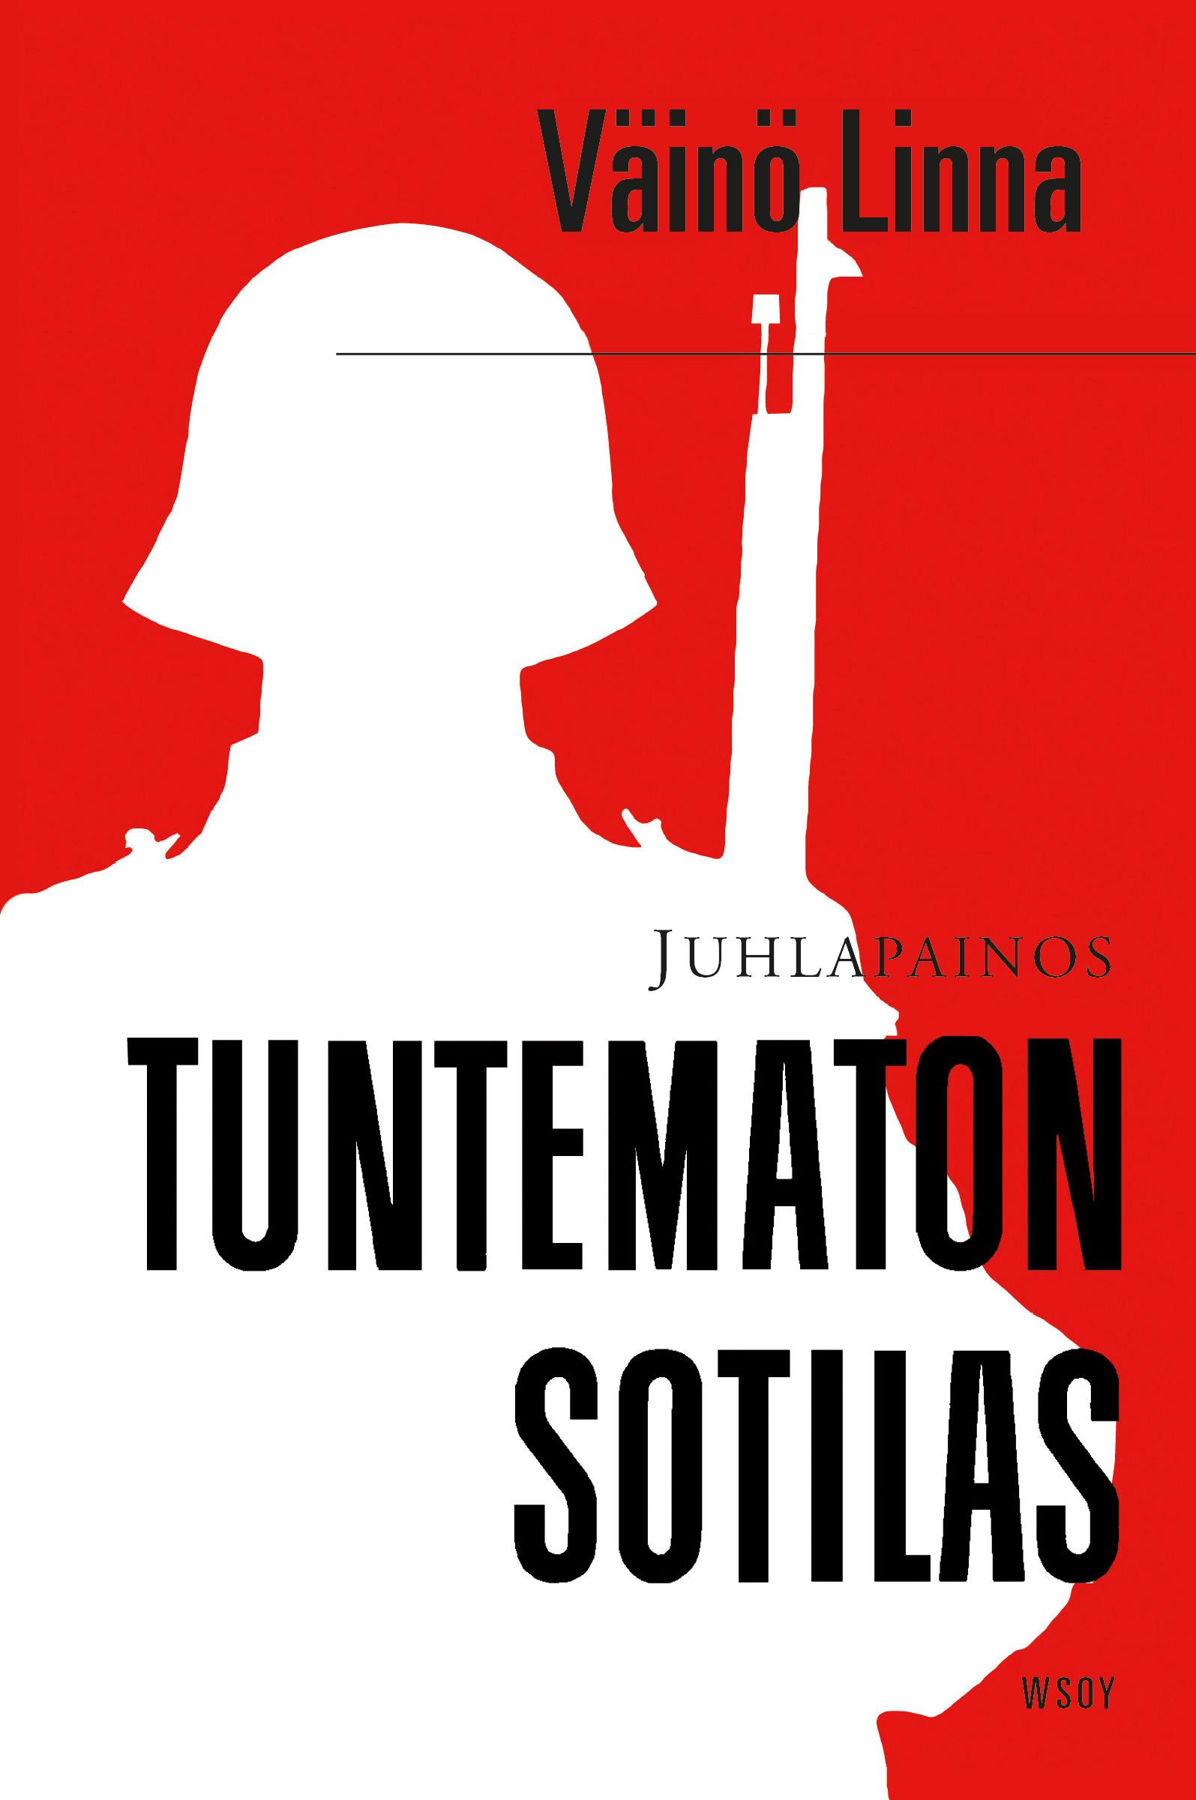
Väinö Linna (1920-1992)
Suomen luetuin kirjailija
työskenteli Finlaysonin puuvillatehtaalla ja oli mukana jatkosodassa
kuuluisimmat teokset:
Tuntematon sotilas (1954)
Täällä Pohjantähden alla (1959-62)
sodanjälkeisen kirjallisuutemme suurin realisti
teokset rakentaneet suomalaista identiteettiä

Slide 7
1900-luvun sotakirjallisuutta
Frank Anne: Nuoren tytön päiväkirja (1947)
Meri Veijo: Manillaköysi (1957)
Remarque Erich Maria: Länsirintamalta ei mitään uutta (1929)
Sillanpää F.E: Hurskas kurjuus (1930)

Slide 8
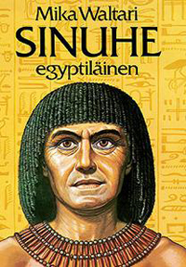
Sodan vastapainoksi
Mika Waltari: Sinuhe, egyptiläinen (1945)
päähenkilö löytölapsi Sinuhe
tapahtumapaikka faaraoiden Egypti
taitavat historialliset yksityiskohdat
Tove Jansson: Muumit ja suuri tuhotulva (1945)
Yrjö Kokko: Pessi ja Illusia (1944)
J. R. R. Tolkien: Taru sormusten herrasta (1954-55)
William Golding: Kärpästen herra (1954)
George Orwell: Eläinten vallankumous (1945)

Slide 9
Ryhmätyön ohjeet
1) Teette esitelmän teille annetusta teoksesta.
2) Kertokaa muulle luokalle vastaukset ainakin seuraaviin kysymyksiin:
Kuka teoksen on kirjoittanut ja milloin?
Mitä lajia teos edustaa? (esim. runoteos, fantasiakirja, lastenkirja)
Mikä on teoksen alkukieli?
Mitä teoksessa tapahtuu? Mitä siitä on olennaista tietää?
Millaisia keskeisiä hahmoja/henkilöitä teoksessa on?
Miten julkaisuaika näkyy teoksessa?

Slide 10
Ryhmät
Ryhmä 1: Aino V., Vilma, Lumi, Pihla K.
Ryhmä 2: Inka, Aino R., Maria R.
Ryhmä 3: Pihla S., Pihla K., Halla K.
Valitkaa näistä teoksista:
Waltari: Sinuhe, egyptiläinen
Kokko: Pessi ja Illusio
Kianto: Punainen viiva
Golding: Kärpästen herra
Kafka: Muodonmuutos
Woolf: Mrs. Dalloway

